Slide 1
Verzekeren
Economie
Leerjaar 3
Hoofdstuk 4 Kies je voor zekerheid
Paragraaf 2 Wat is er thuis verzekerd?

Slide 2
Kerndoelen voor deze paragraaf
Wat is een aansprakelijkheidsverzekering?
Welke verzekeringen horen bij een woning?
Hoe bereken je de premie van een woonhuisverzekering?
Welke gevolgen heeft het als je onvoldoende verzekerd bent?
Hoe kun je voorkomen dat je te laag verzekerd raakt?

Slide 3
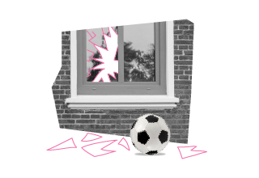
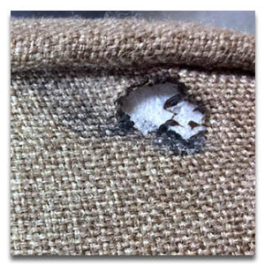
Aansprakelijkheidsverzekering
AVP Aansprakelijkheidsverzekering Particulieren
Alle schade die zonder opzet aan anderen toebrengt worden vergoed.
Geldig voor alle gezinsleden inclusief huisdieren.

Slide 4
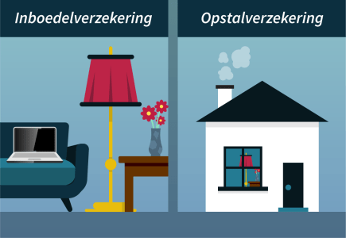
Voor de eigenaar van de woning!
Voor de gebruiker van de woning!

Slide 5
Woonhuisverzekering
Inboedelverzekering
Opstalverzekering +
Woonhuisverzekering
Premie voor de verzekering wordt per € 1.000 verzekerde waarde weergegeven. Omdat het vaak om lage percentages gaat wordt ook wel eens een promillage gebruikt.
100% = 1000‰

Slide 6
Onderverzekering
Als achteraf blijkt dat je tegen een te hoge waarde bent verzekerd, dan krijg je toch alleen het schadebedrag vergoed.
Dit is niet zinvol, je hebt wel de premie betaald over het te hoge bedrag.
Als achteraf blijkt dat je tegen een te lage waarde bent verzekerd, dan krijg je ook een lagere uitkering.
Verzekerde waarde : werkelijke waarde x schade = uitkering
Je hebt een stukje premie bespaard!

Slide 7
Onderverzekerd rekenvoorbeeld
Er is in 2010 een huis gekocht voor € 300.000. Dat huis is toen ook voor dat bedrag verzekerd. De premie opstalverzekering is € 0,25 per € 1.000 verzekerd bedrag. De verzekering is de afgelopen jaren niet aangepast.
Bereken de premie voor opstalverzekering van woning.
In 2024 is er een brand uitgebroken. De schade is € 60.000. De schade-expert zegt dat de werkelijke waarde woning (voor de brand € 400.000 zou zijn geweest.
Bereken de schade-uitkering.
Welk indexcijfer zou gebruikt moeten zijn om een te lage verzekering te hebben voorkomen. Rond af op 1 decimaal

Slide 8
Indexeren
Om te voorkomen dat je onderverzekerd raakt, laat je de verzekerde waarde automatisch verhogen met het prijsstijging.
Dit heet indexeren.
Bedrag basisjaar : 100 x indexcijfer = Geïndexeerde waarde
Waarom wil een verzekeringsmaatschappij dat je de geïndexeerde waarde gebruikt voor een verzekering?
Hoe kan je met een geïndexeerde waarde toch onderverzekerd raken?

Slide 9
Aan de slag!
Maak opgaven 2 t/m 11 (blz 104 e.v.)
Opgaven 4, 6 en 10 mogen in je boek gemaakt worden
Nakijken gemaakte opgaven via wikiwijs
Weet je nu:
Wat een aansprakelijkheidsverzekering is?
Welke verzekeringen horen bij een woning?
Hoe bereken je de premie van een woonhuisverzekering?
Welke gevolgen heeft het als je onvoldoende verzekerd bent?
Hoe kun je voorkomen dat je te laag verzekerd raakt?

